Slide 1
INSTRUMENTAÇÃO
Aula 7

Slide 2
Termômetros de termistores
Um termistor é um dispositivo eletrônico que apresenta grande variação de resistência com a temperatura de seu corpo. O material dos termistores é um semicondutor que, no intervalo fundamental (0ºC a 100ºC), pode apresentar variação da resistividade de 10 k-ohm a 0 ºC até 200 ohm a 100 ºC.

Slide 3
Os sensores dos RTDs têm uma variação linear e crescente da resistência em relação à temperatura. Os termistores (thermistor, thermal sensitive resistor, semicondutores passivos), por outro lado, têm um comportamento bastante não-linear e oposto, diminuem a resistência com o aumento da temperatura, mas fornecem um sinal mais intenso que os RTDs, que pode ser processado com mais simplicidade (menor custo) pelos circuitos elétricos e eletrônicos de medição.

Slide 4
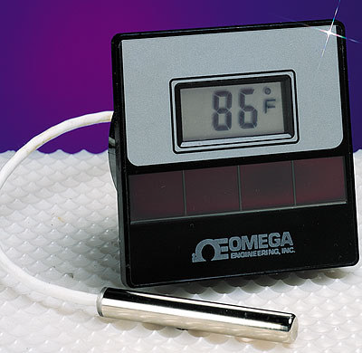
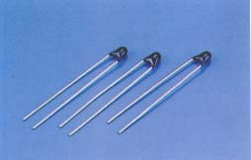
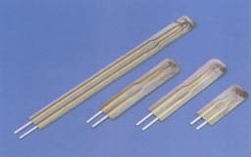

Slide 5
A constante térmica de um termistor, assim como de qualquer outro termômetro, é o tempo requerido para que atinja 63,2% da temperatura de imersão. A constante térmica é diretamente afetada pela massa do termômetro, assim como por seu acoplamento térmico com o ambiente. Por exemplo, um sensor termistor revestido com epóxi, e que tenha um diâmetro externo aproximado de 2,5 mm, terá uma constante térmica de 0,75 segundos em água parada, e 10 segundos em ar parado.

Slide 6
Características importantes quando sensores elétricos são considerados para uso são sua potência de dissipação e voltagem e/ou corrente requeridas. Por definição, a potência de dissipação é a potência térmica, expressa em Watts, necessária para aumentar a temperatura do sensor em 1 ºC acima da temperatura do ambiente.

Slide 7
Termopares
Um termopar é formado por dois condutores elétricos diferente. Os condutores são conectados nas duas extremidades formando um circuito elétrico. Quando as duas extremidades conectadas são submetidas a temperaturas diferentes, uma força eletromotriz é gerada. Este é o conhecido efeito Seebeck, que o descobriu em 1821.

Slide 8
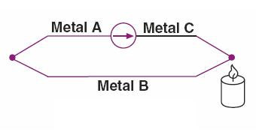
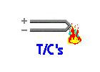

Slide 9
O efeito Seebeck resulta da superposição de dois outros efeitos, descobertos posteriormente por Peltier e por Lord Kelvin, respectivamente em 1834 e 1851. Se o mesmo circuito formado pelos dois metais distintos for alimentado por uma fem, observar-se-á o estabelecimento de uma corrente e uma extremidade conectada absorverá calor, enquanto que a outra dissipará calor; é o denominado efeito Peltier. Lord Kelvin observou que se um mesmo condutor for submetido a um gradiente de temperatura, quando uma corrente o atravessar haverá rejeição ou absorção de calor.

Slide 10
o efeito de Peltier pode ser usado com o propósito de refrigeração. De fato, a máxima temperatura obtida com um circuito de refrigeração que usa o efeito de Peltier é (e é a condutividade elétrica dos condutores e k sua condutividade térmica, consideradas iguais para os dois condutores, para simplicidade):

Slide 11
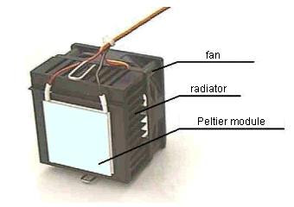
Quanto maior a condutividade elétrica do material e menor a condutividade térmica, maior é a potência térmica do dispositivo Peltier.

Slide 12
No termopar, a extremidade conectada, colocada na temperatura que se deseja medir, é a denominada “junção quente”, enquanto que a extremidade colocada em uma temperatura de referência (usualmente 0 ºC), é a junção fria. Assim, a força eletromotriz fem do termopar pode ser obtida a partir do conhecimento da propriedade termoelétrica dos dois metais conectados e da temperatura da junção quente

Slide 13
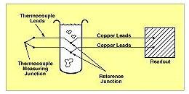
A fem gerada, da ordem de milivolts, é função da propriedade termoelétrica dos dois metais e da diferença de temperatura entre as junções quente e fria (referência). Para se medir a fem gerada utiliza-se um milivoltímetro no arranjo mostrado na figura abaixo. Ligação de termopar com junção fria em banho de gelo

Slide 14
Para medir com exatidão a temperatura, a junção fria deve ser mantida à temperatura constante, por exemplo, um banho de gelo picado fundente colocado em uma garrafa térmica, ou uma junção fria eletrônica. Esta é a forma mais exata de se medir uma temperatura com termopar, utilizada, por exemplo, em laboratórios científicos.

Slide 15
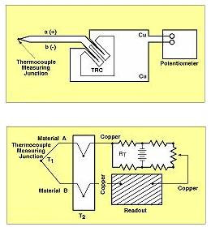
Ligação de termopar com junção fria em TRC (Thermolectric Refrigeration Junction) e compensação por circuito elétrico.

Slide 16
Em aplicações de campo, por praticidade, pode-se prescindir da junção fria, conectando o termopar, ou fios de compensação ou extensão, diretamente ao condicionador de sinal que amplia a milivoltagem e a mostra em um painel digital.
A especificação da fem gerada, para os pares termoelétricos codificados por letras (K, J, T, N, R, S e B), e sua respectiva tolerância aparecem na tabela seguinte, referente à norma britânica (BS), de acordo com catálogo da Rototherm.

Slide 17
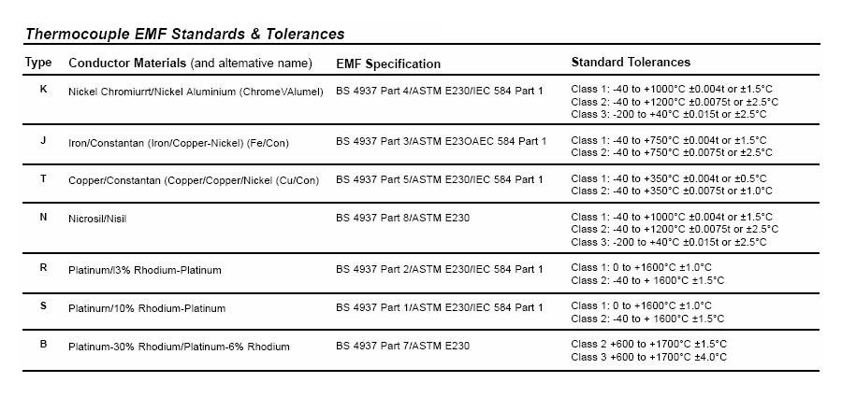
Especificação de norma da força eletromotriz de termopares variados, e sua tolerância, de acordo com a norma inglesa BS4937

Slide 18
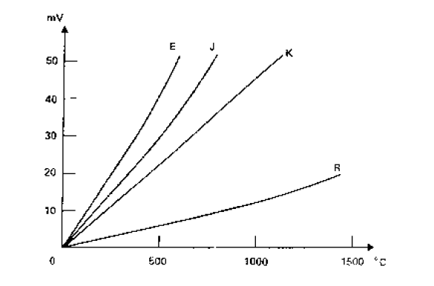
Magnitude de força eletromotriz (milivoltagem) de termopares variados, tipos E, J, K e R.

Slide 19
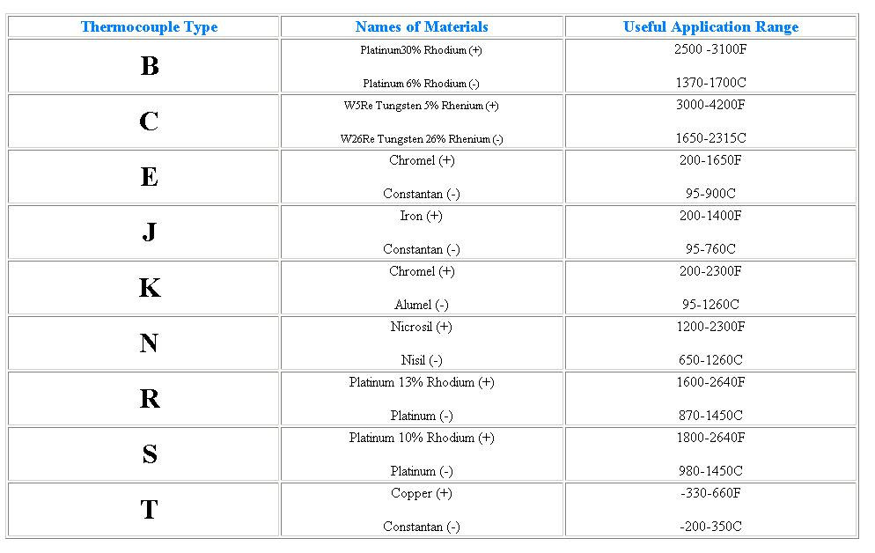
Pares termo-elétricos definidos pela norma americana ASTM, com a polaridade de cada metal, a faixa de aplicação, e os códigos de cor.

Slide 20
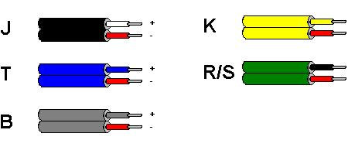
Termopares da norma americana ASTM, polaridade dos metais e faixa de aplicação recomendada.
Códigos de cor de termopares da norma americana ASTM.

Slide 21
Quando usamos um circuito termoelétrico para a medida de temperatura, estamos na verdade interessados na temperatura dos corpos em contato com as junções. Entretanto, ao utilizarmos um milivoltímetro para a medida (como é normalmente feito), haverá circulação de corrente e, pelo efeito Peltier, calor será absorvido na junção quente (que se tornará assim mais fria que o meio circundante) e liberado na junção fria (que se tornará mais quente que o meio circundante).

Slide 22
Tabelas de força eletromotriz de termopares são publicadas por diversas instituições normativas, como o NIST americano (National Institute of Standards and Technology). Entretanto, para um dado termopar estas características dependerão da pureza dos materiais à mão e da maneira específica como a milivoltagem foi medida em função da temperatura. Portanto, ao se utilizar fios de termopar comerciais ou faz-se uma calibração própria ou confia-se no controle de qualidade do fabricante para limitar desvios entre as características do seu termopar e aqueles das tabelas. Um termopar cujos materiais possuem grau de pureza comercial seguirá as curvas de calibração do NBS dentro de não menos que ± 1 ° C. Por outro lado, fios de termopar para trabalhos de precisão seguirão estas mesmas curvas dentro de ± 0,5 °C.

Slide 23
Deve-se notar ainda que as junções de um termopar devem ser formadas por fusão das duas extremidades dos fios, por soldagem com descarga elétrica em atmosfera inerte. Emergencialmente pode-se simplesmente enrolar as duas extremidades. A força eletromotriz gerada será a mesma em todos os casos; porém, se houver circulação de corrente, esta poderá variar de um caso a outro já que a resistência de contado elétrico das junções variará segundo o método de fabricação.

Slide 24
As “leis termoelétricas” podem ser formuladas como segue abaixo:
1. A força eletromotriz gerada por um termopar com as junções às temperaturas T1 e T2 não é de maneira alguma afetada por quaisquer outras temperaturas ao longo dos fios condutores desde que estes sejam homogêneos.
2. Se um terceiro metal homogêneo C for inserido, a força eletromotriz do termopar continuará a mesma desde que a temperatura das duas novas junções seja a mesma.
3. Se o metal C for inserido entre A e B, a temperatura de C em qualquer ponto distante das novas junções AC e BC é irrelevante desde que estas estejam à mesma temperatura. Neste caso, para AC e BC ambas a T1 a força eletromotriz gerada é a mesma em ambos os circuitos. Esta lei é conhecida como lei dos metais intermediários.
4. Se a força eletromotriz gerada por um termopar AC for EAC e aquela do termopar CB for ECB, então a força eletromotriz gerada pelo termopar AB será EAB=EAC+ECB.

Slide 25
5. Se um termopar produz a força eletromotriz E1 quando as suas junções estiverem a T1 e T2, e E2 quando as junções estiverem a T2 e T3, então ele produzirá a força eletromotriz E3 = E1 + E2 quando as junções estiverem a T1 e T3. Esta lei é conhecida como lei das temperaturas intermediárias.

Slide 26
Para aumentar a sensibilidade de um circuito termoelétrico, termopares idênticos são algumas vezes ligados em série. Todas as junções de medida estarão a uma mesma temperatura T1, enquanto que todas as junções de referência estarão a uma mesma temperatura T2. Este tipo de circuito é chamado termopilha.

Slide 27
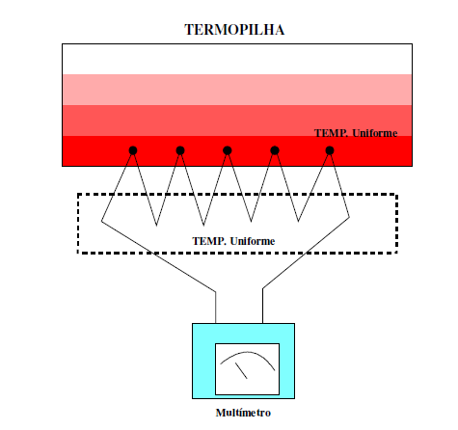

Slide 28
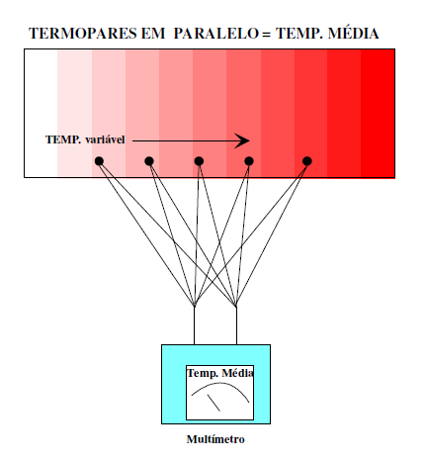

Slide 29
Apesar da simplicidade, baixo custo e pronta disponibilidade dos termopares, o experimentalista deve estar atento a possíveis problemas que podem ocorrer na sua utilização:
1. Quando as junções não forem adequadamente feitas, o termopar não seguirá as tabelas padronizadas de calibração voltagem/temperatura.
2. Se o termopar for utilizado fora da sua faixa de aplicação, ele se tornará descalibrado gradualmente.
3. Se a compensação da junção de referência não for feita corretamente, a leitura do termopar será incorreta.
4. Erros de instalação podem ocorrer. Neste caso, a temperatura indicada pelo termopar será aquela do ponto onde houver o curto-circuito.
5. Se for instalado um tipo de termopar incompatível com o instrumento de medida, haverá um erro grosseiro de leitura.

Slide 30
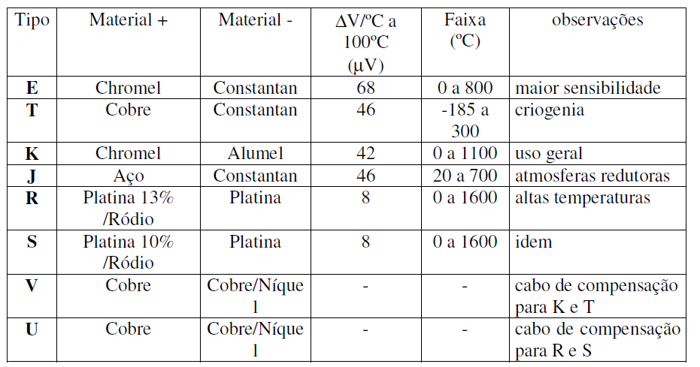
Tipos e usos de Termopares

Slide 31
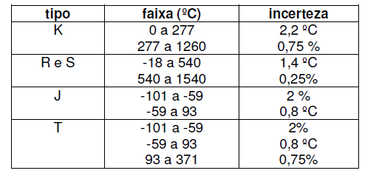
Incertezas da medição comercial

